Slide 1

BÁO CÁO KẾT THÚC MÔN HỌC
ĐỒ HỌA MÁY TÍNH
ĐỀ TÀI: SNAKE – GAME RẮN SĂN MỒI
GVHD : PHẠM ANH PHƯƠNG
SVTH : TRẦN LIÊM CHÍ
NGUYỄN HIỆP NHẤT
NGUYỄN THỊ THẢO LY
LỚP : 18CNTT2

Slide 2

GIỚI THIỆU VỀ OPENGL
1. OpenGL là gì ?
OpenGL (tiếng Anh Open Graphics Library) là một tiêu chuẩn kỹ thuật đồ họa có mục đích định ra một giao diện lập trình ứng dụng (tiếng Anh: API) đồ họa 3 chiều. OpenGL cũng có thể được dùng trong các ứng dụng đồ họa 2 chiều. Giao diện lập trình này chứa khoảng 250 hàm để vẽ các cảnh phức tạp từ những hàm đơn giản. Nó được dùng rộng rãi trong các trò chơi điện tử. Ngoài ra nó còn dùng trong các ứng dụng CAD, thực tế ảo, mô phỏng khoa học, mô phỏng thông tin, phát triển trò chơi. OpenGL còn có một đối thủ cạnh tranh là DirectX của Microsoft
Không gian trong OpenGL được miêu tả qua hình học xạ ảnh. Một điểm trong không gian này có tất cả bốn tọa độ. Cách thể hiện các điểm trong không gian bằng 4 tọa độ cho phép xử lý các điểm vô tận một cách tổng quát. Vì vậy mã nguồn các ứng dụng đã được đơn giản hóa đi nhiều.

Slide 3
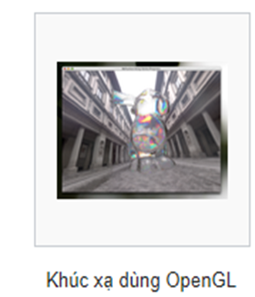
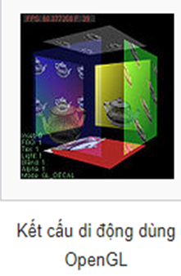
GIỚI THIỆU VỀ OPENGL
2. Tác dụng của OpenGL.
OpenGL được thiết kế nhằm thỏa mãn mục đích chính sau:
Che giấu sự tương tác phức tạp với các bộ máy xúc tiến 3 chiều bằng cách đưa ra một giao diện lập trình thống nhất.
Che giấu các sự khác biệt giữa các phần cứng 3 chiều bằng cách bắt buộc các phần cứng tương thích OpenGL phải hỗ trợ tất cả các chức năng của giao diện OpenGL. Nếu cần, các chức năng chưa được hỗ trợ đầy đủ bởi phần cứng có thể được hỗ trợ bằng phần mềm.
Các thao tác OpenGL cơ bản là nhận các nguyên hàm hình học như điểm, đường thẳng và đa giác rồi chuyển thành các điểm đồ họa (pixel) trên màn hình. Điều này được thực hiện bởi luồng ống dẫn đồ họa (graphics pipeline). Nó còn được gọi là bộ máy trạng thái OpenGL. Đa số các lệnh OpenGL được dùng để tạo ra các hình học cơ bản đã gặp ở trên hoặc là quy định cách chuyển đổi hình học trong bộ máy trạng thái OpenGL.
2. Tác dụng của OpenGL.
Trước khi OpenGL 2.0 ra đời, mỗi giai đoạn trong luồng ống dẫn đồ họa thi hành một nhiệm vụ nhất định, khó có thể thay đổi được. Từ phiên bản OpenGL 2.0, một số giai đoạn đó có thể sửa đổi bằng cách dùng ngôn ngữ chuyển màu GLSL.
OpenGL hỗ trợ các hàm đồ họa:
Có API đa nền tảng: Windows, Mac, Linux, Unix.
Các hệ thống dùng để nhúng:
Iphone, Windows mobile…
Dùng cho đa ngôn ngữ:
C, C++, Python, Ruby, PHP…
Dùng cho cả cách vẽ trong 2D và 3D.
Những thứ OpenGL không hỗ trợ:
Bản thân OpenGL không có sẵn các hàm nhập xuất hay thao tác trên windows.
OpenGL không có sẵn các hàm cấp cao để xây dựng các mô hình đối tượng, thay vào đó, người dùng phải tự xây dựng từ các thành phần hình học cơ bản (điểm, đoạn thẳng, đa giác).

Slide 4
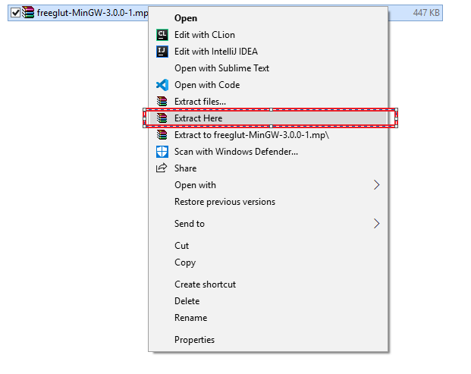
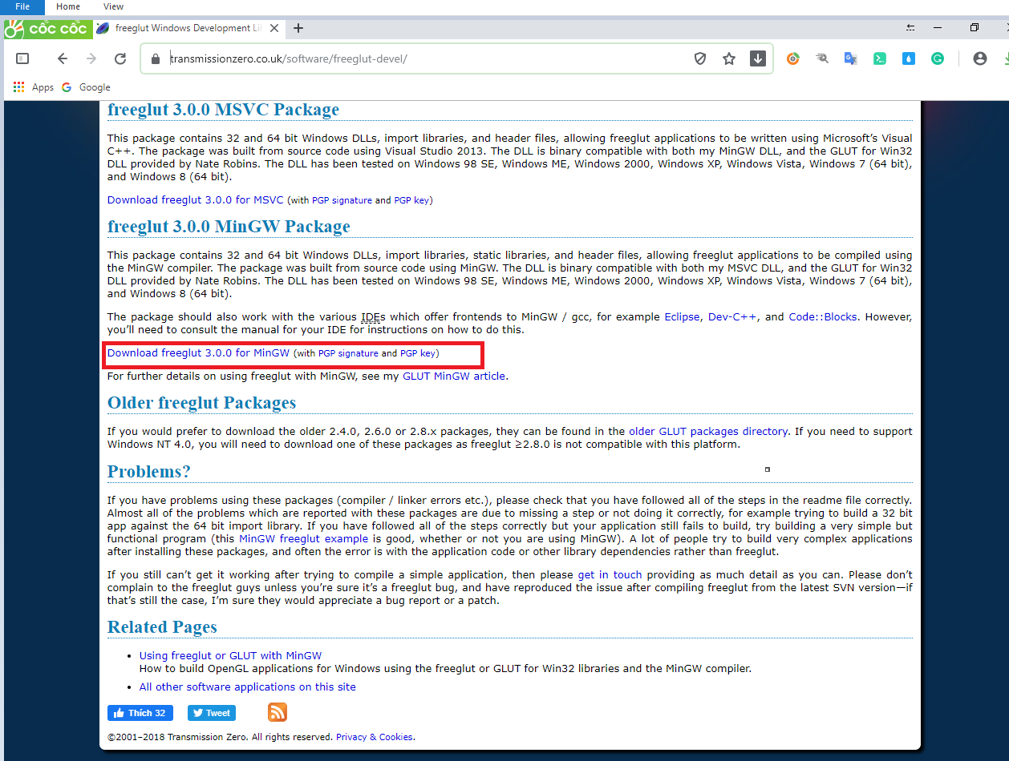
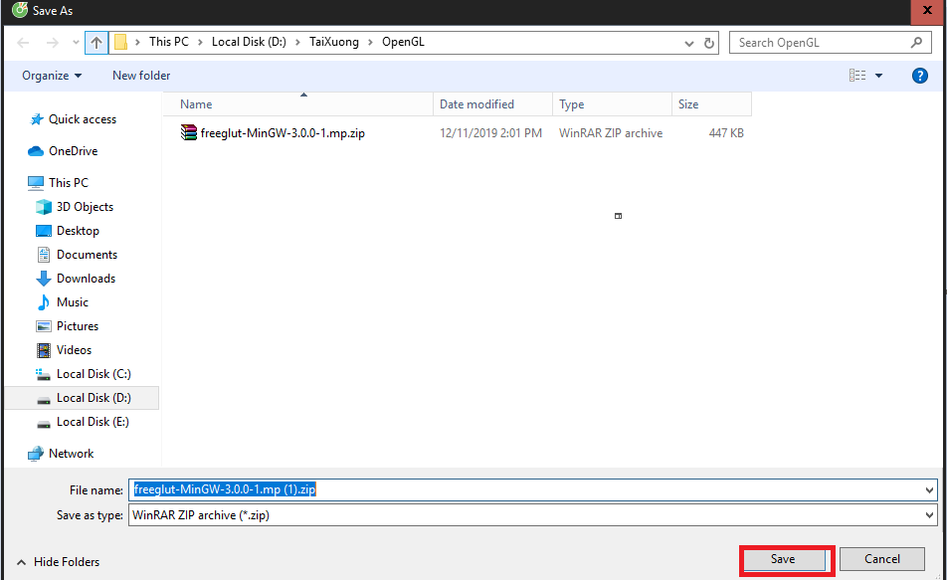
CHƯƠNG 1: HƯỚNG DẪN DOWNLOAD, CÀI ĐẶT & CẤU HÌNH
Dowload:
Đầu tiên bạn copy đường dẫn (link) này dán vào trình duyệt sau đó bấm nút enter. Trình duyệt sẽ đưa bạn đến trang trủ để tải về.
https://www.transmissionzero.co.uk/software/freeglut-devel/
Tiếp theo bạn cần chú ý để tránh nhầm lẫn giữa freeglut 3.0.0 MSVC Package với freeglut 3.0.0 MinGW Package. Màu đỏ là màu bạn chọn và tải về
Dowload:
C

Slide 5

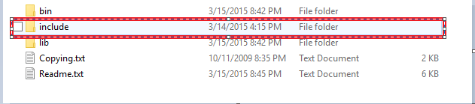

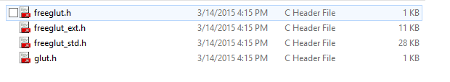
CHƯƠNG 1: HƯỚNG DẪN DOWNLOAD, CÀI ĐẶT & CẤU HÌNH
2. Cài đặt & Cấu hình:
a. Cài đặt
Copy và dán vào thư mục GL.
Vào thư mục tải và giải nén ở trên → include → GL → kích đúp để vào bên trong thư mục GL. Dưới đây là hình ảnh minh họa.

Slide 6
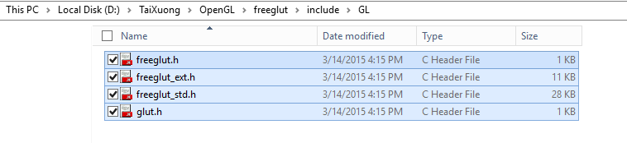
CHƯƠNG 1: HƯỚNG DẪN DOWNLOAD, CÀI ĐẶT & CẤU HÌNH
2. Cài đặt & Cấu hình:
a. Cài đặt
Copy và dán vào thư mục GL.
Tiếp theo bạn copy tất cả các file trong thư mục GL ở file bạn bừa tải xuống và đã giải nén ở trên, dán vào thư mục GL được lưu ở C.
Đây là hình ảnh đã copy từ file GL freeglut 3.0.0 MinGW Package đã được tải xuống và giải nén

Slide 7
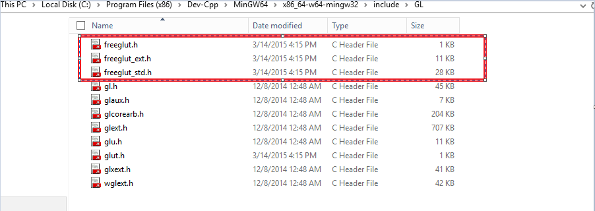
CHƯƠNG 1: HƯỚNG DẪN DOWNLOAD, CÀI ĐẶT & CẤU HÌNH
2. Cài đặt & Cấu hình:
a. Cài đặt
Copy và dán vào thư mục GL.
Ổ C → Program Files(x86) → Dev-Cpp → MinGW64 → x86_64-w64-mingw32 → include → GL (dán tất cả các file vào ).

Slide 8
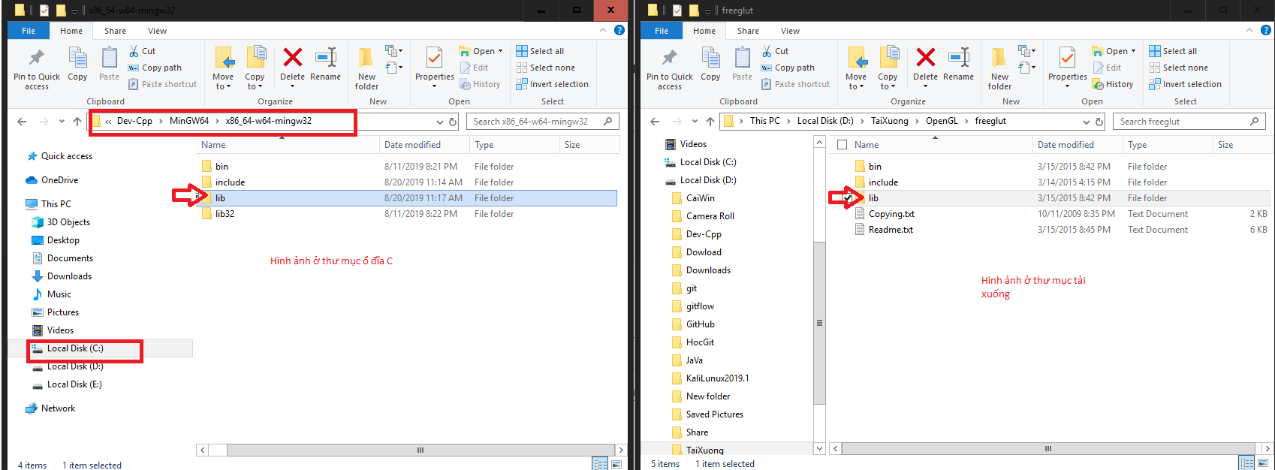
CHƯƠNG 1: HƯỚNG DẪN DOWNLOAD, CÀI ĐẶT & CẤU HÌNH
2.Cài đặt & Cấu hình:
a. Cài đặt
Copy và dán vào thư mục lib
Tiếp đến các file tiếp theo bạn làm tương tự. Dưới đây là hình ảnh minh họa song song bạn hãy chú ý đường dẫn.

Slide 9
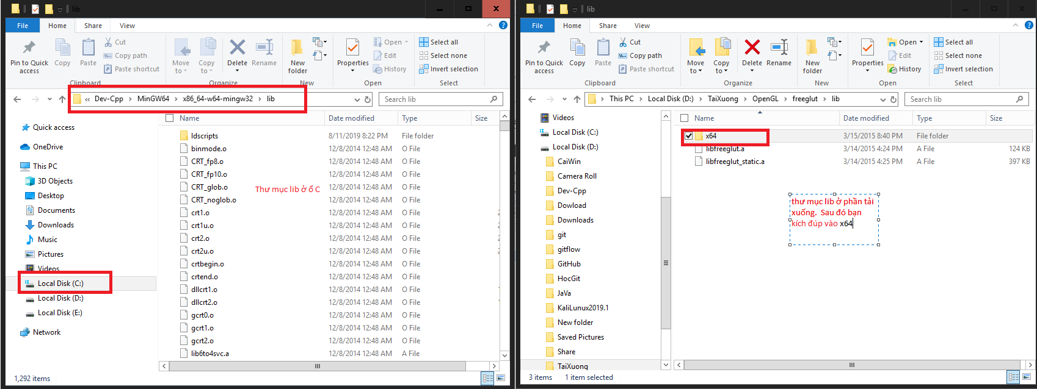
CHƯƠNG 1: HƯỚNG DẪN DOWNLOAD, CÀI ĐẶT & CẤU HÌNH
2.Cài đặt & Cấu hình:
a. Cài đặt
Copy và dán vào thư mục lib
Bạn kích đúp vào lib của 2 thư mục

Slide 10
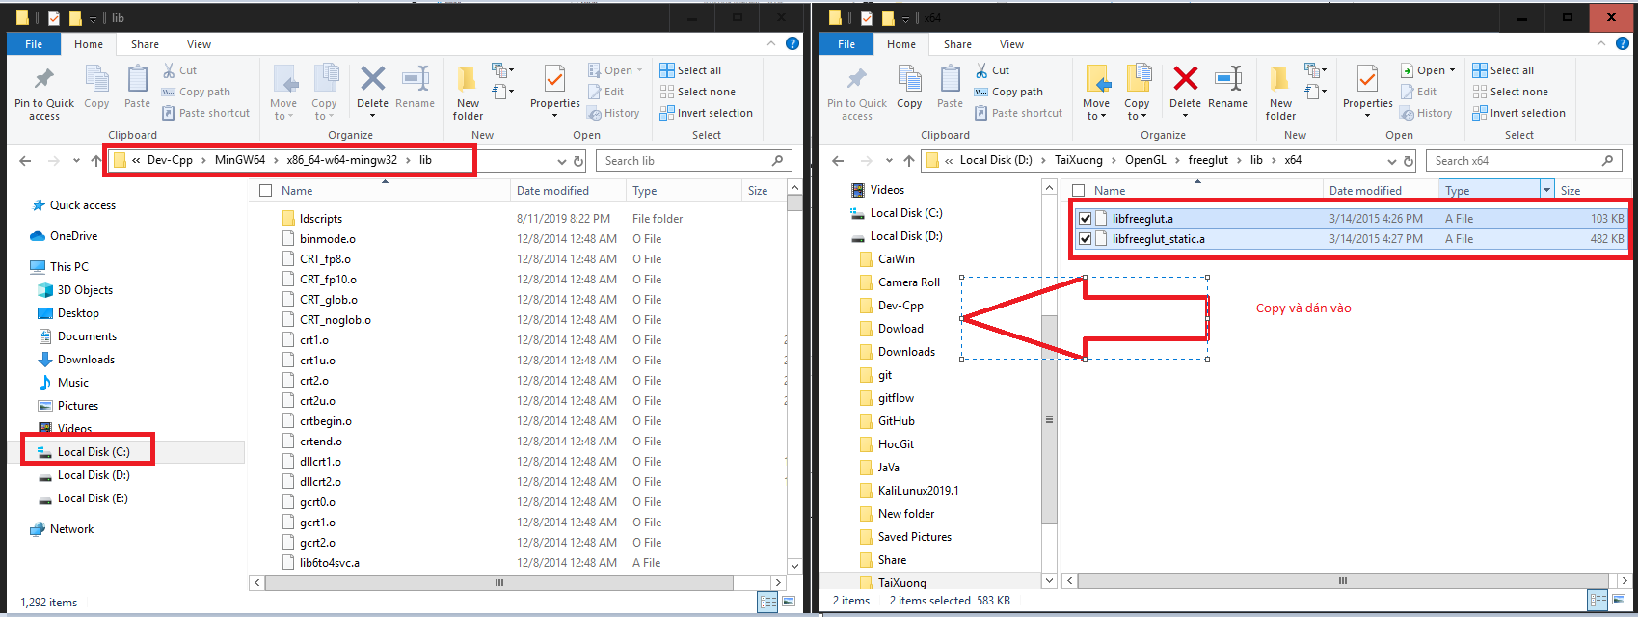
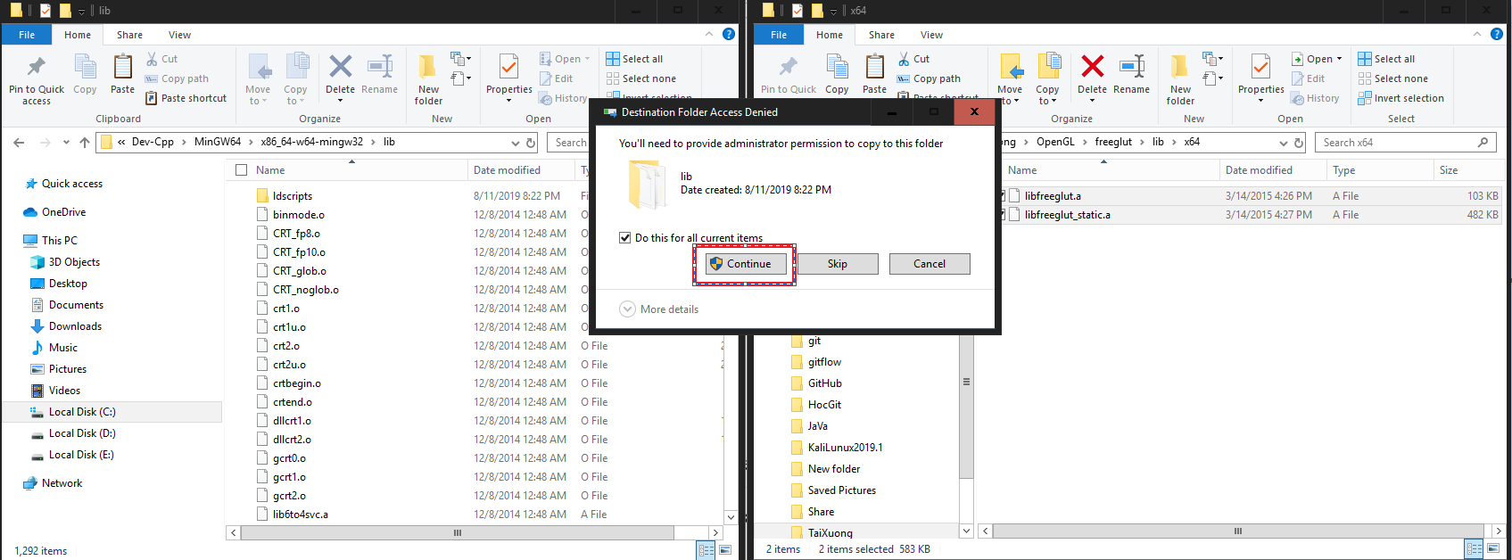
CHƯƠNG 1: HƯỚNG DẪN DOWNLOAD, CÀI ĐẶT & CẤU HÌNH
2.Cài đặt & Cấu hình:
a. Cài đặt
Copy và dán vào thư mục lib
Sau khi kích đúp vào ở thư mục tải xuống bạn copy và dán vào thư mục lib ở ổ đĩa C

Slide 11
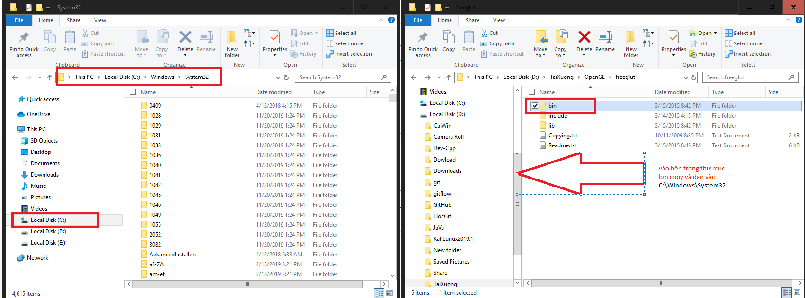
CHƯƠNG 1: HƯỚNG DẪN DOWNLOAD, CÀI ĐẶT & CẤU HÌNH
2.Cài đặt & Cấu hình:
a. Cài đặt
Copy và dán thư mục bin vào thư mục System32.
Bạn copy ở thư mục bin và dán vào C:\Windows\System32.

Slide 12
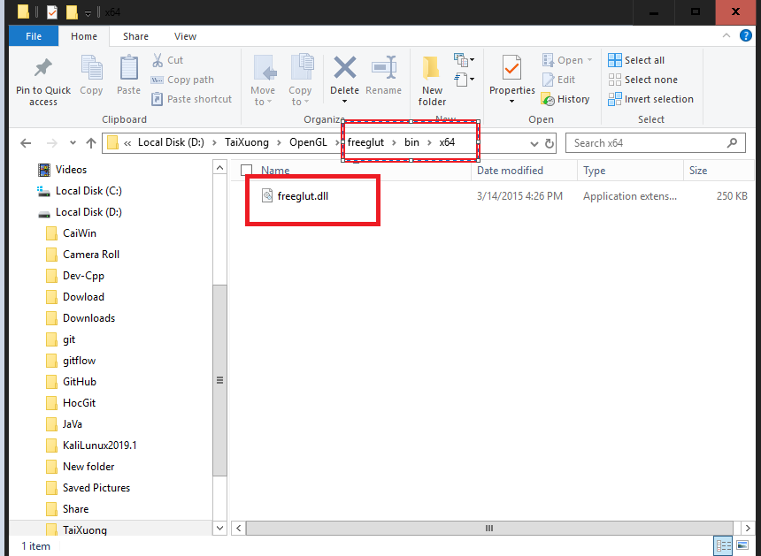
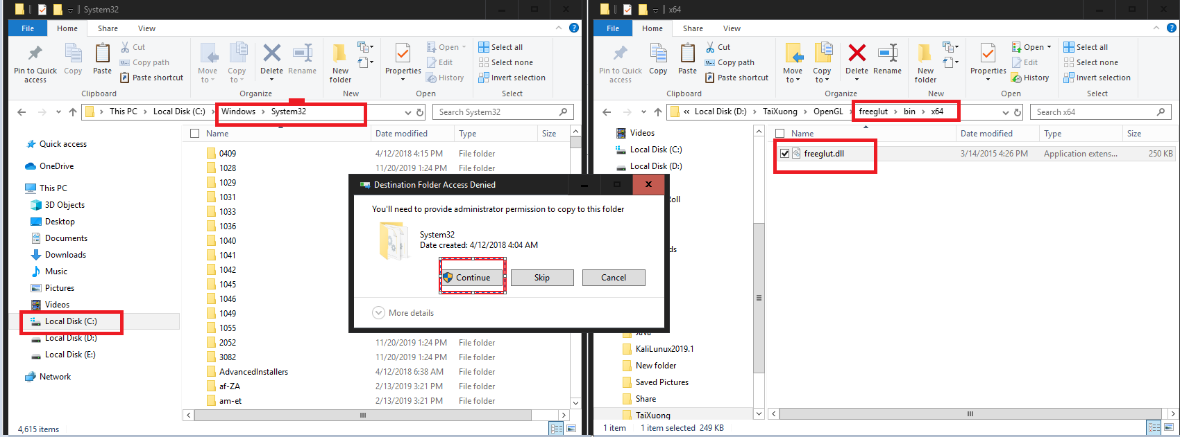
CHƯƠNG 1: HƯỚNG DẪN DOWNLOAD, CÀI ĐẶT & CẤU HÌNH
2.Cài đặt & Cấu hình:
a. Cài đặt
Copy và dán thư mục bin vào thư mục System32.
Vào bên trong bin kích đúp x64 → copy và dán vào C:\Windows\System32

Slide 13
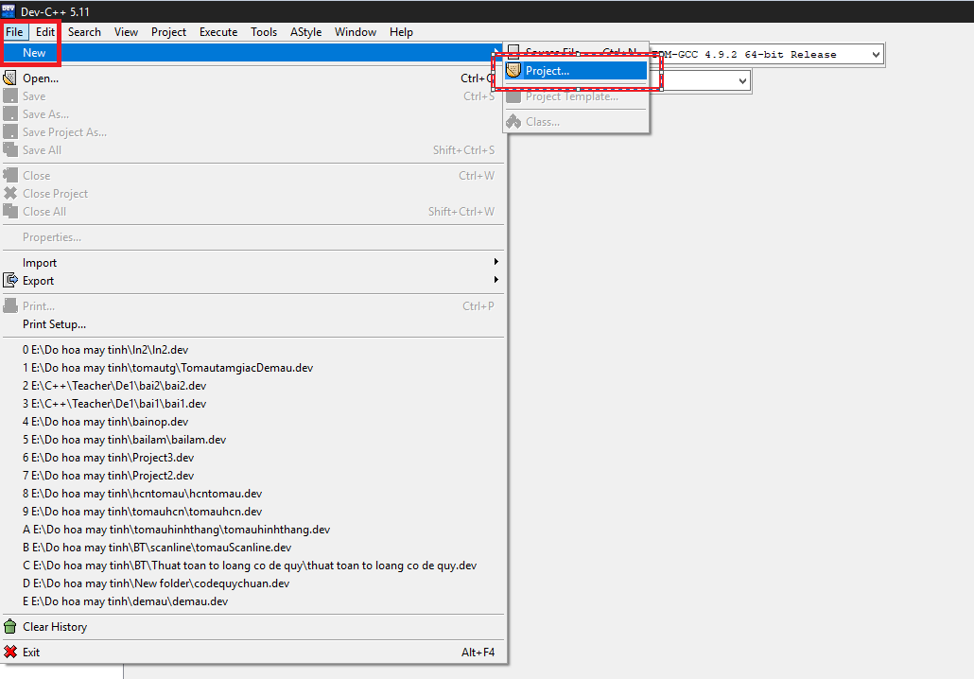
CHƯƠNG 1: HƯỚNG DẪN DOWNLOAD, CÀI ĐẶT & CẤU HÌNH
2.Cài đặt & Cấu hình:
b. Cấu hình
Bạn mở phần mềm DEV C++ → File → New → Project → Console Application → OK

Slide 14
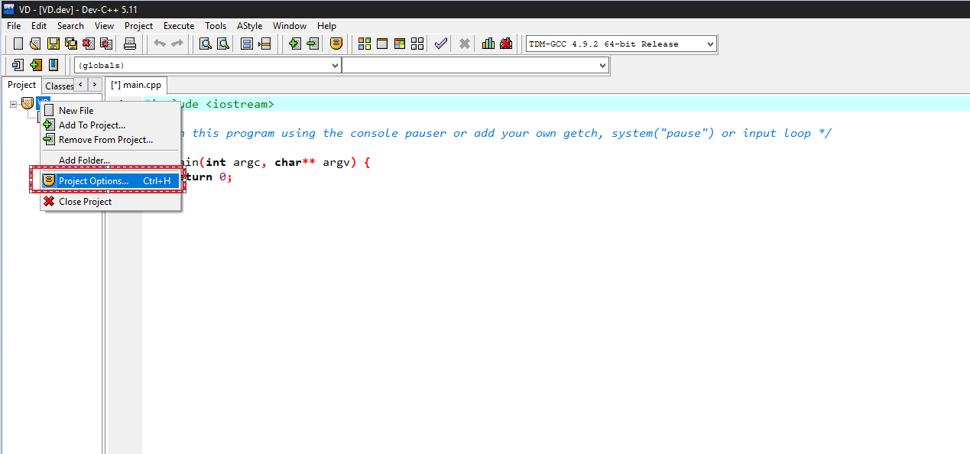
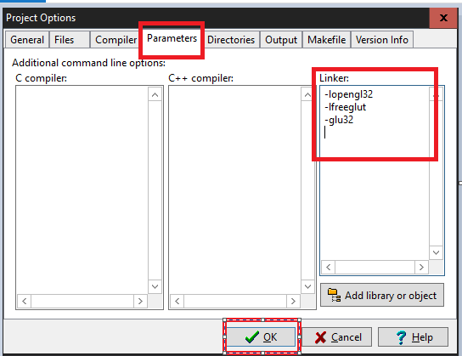
CHƯƠNG 1: HƯỚNG DẪN DOWNLOAD, CÀI ĐẶT & CẤU HÌNH
2.Cài đặt & Cấu hình:
b. Cấu hình
Tiếp theo vào Project Option bằng cách nhấn tổ hợp phím Ctrl + H. Chọn tab Parameters và trong mục Linker điền đoạn lệnh sau:
-lopengl32
-lfreeglut
-glu32
nhấn OK

Slide 15
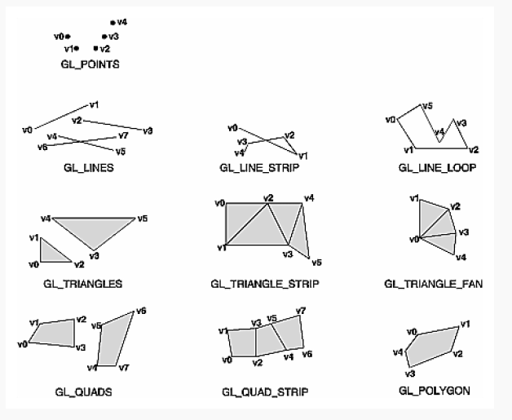
CHƯƠNG 2: CHƯƠNG TRÌNH SỬ DỤNG ĐỒ HỌA OPENGL
1. Các lệnh vẽ trong OPENGL:
Một số hàm vẽ như sau:
GL_POINT Vẽ điểm.
GL_LINE Vẽ đường thẳng.
GL_LINE_STRIP Tập hợp của những đoạn thẳng được nối với nhau.
GL_LINE_LOOP Đường gấp khúp khép kín.
GL_TRIANGLES Vẽ hình tam giác.
GL_QUADS Vẽ hình tứ giác.
GL_TRIANGLES_STRIP Vẽ tập hợp các tam giác đều liền nhau,chung cạnh.
GL_QUAD_STRIP Vẽ tập hợp các tứ giác liền nhau,chung một cạnh.
GL_TRIANGLE_FAN Vẽ hình quạt

Slide 16
CHƯƠNG 2: CHƯƠNG TRÌNH SỬ DỤNG ĐỒ HỌA OPENGL
2. Màu trong OPENGL:
Hàm thiết lập màu cho hình vẽ : glColor3f(x,x,x)
Một số màu cơ bản:
glColor3f(0.0,0.0,0.0); //màu đen
glColor3f(1.0,1.0,1.0); //màu trắng
glColor3f(1.0,0.0,0.0); //màu đỏ
glColor3f(1.0,0.0,1.0); //màu tím
glColor3f(1.0,1.0,0.0); //màu vàng
glColor3f(0.0,1.0,0.0); //màu lục
glColor3f(0.0,1.0,1.0); //màu tím xanh
glColor3f(0.0,0.0,1.0); //màu xanh lơ

Slide 17
CHƯƠNG 2: CHƯƠNG TRÌNH SỬ DỤNG ĐỒ HỌA OPENGL
3. Một số câu lệnh điều khiển trong OPENGL:
Điều khiển chuột
void mouse(int button, int state, int x, int y)
{
switch (button)
{
case GLUT_LEFT_BUTTON: /* khi nhấn chuột trái */
if (state == GLUT_DOWN)
glutIdleFunc(spinDisplay);
/* khi chương trình đang trong trạng thái idle (không phải xử lý gì cả) thì sẽ thực hiện hàm spinDisplay */
break;
case GLUT_MIDDLE_BUTTON: /* khi nhấn nút giữa */
if (state == GLUT_DOWN)
glutIdleFunc(NULL);
break;
default:
break;
}
}

Slide 18
CHƯƠNG 2: CHƯƠNG TRÌNH SỬ DỤNG ĐỒ HỌA OPENGL
3. Một số câu lệnh điều khiển trong OPENGL:
Hàm xử lý từ bàn phím với các kí tự nhận biết được dưới mã ASCII: void glutKeyboardFunc(void (*func) (unsigned char key, int x, int y)) Tham số (*func)(unsigned char key, int x, int y) – con trỏ tới hàm xử lý
x – tọa độ x của chuột (hoành độ).
y – tọa độ y của chuột (tung độ).
Hàm xử lý các kí tự trên bàn phím nhận biết được dưới mã ASCII : void glutSpecialFunc (void (*func) (int key, int x, int y)).
Tham số tương tự glutKeyboardFunc().

Slide 19
CHƯƠNG 2: CHƯƠNG TRÌNH SỬ DỤNG ĐỒ HỌA OPENGL
3. Một số câu lệnh điều khiển trong OPENGL:
Những key được định nghĩa sẵn là một trong số mã sau:
GLUT_KEY_F1 F1
GLUT_KEY_F2 F
……………………
GLUT_KEY_F12 F12
GLUT_KEY_LEFT //phím chức năng trái.
GLUT_KEY_RIGHT //phím chức năng phải.
GLUT_KEY_UP //phím chức năng trên.
GLUT_KEY_DOWN //phím chức năng dưới.
GLUT_KEY_PAGE_UP //phím chức năng Page Up.
GLUT_KEY_PAGE_DOWN //phím chức năng Page Down.
GLUT_KEY_HOME //phím chức năng Home.
GLUT_KEY_END //phím chức năng End.
GLUT_KEY_INSERT //phím chức năng Insert

Slide 20
CHƯƠNG 2: CHƯƠNG TRÌNH SỬ DỤNG ĐỒ HỌA OPENGL
4.Hàm trong OpenGL
glutInit(int* pargc,char **argv): Khởi tạo thông số cho cửa sổ của glut. Các tham số pargc và argv được lấy từ hàm main().
Danh sách các thiết lập:
GLUT_RGBA: thiết lâp cho chế độ màn hình RGBA.
GLUT_RGB: tương tự GLUT_RGBA.
GLUT_INDEX: thiết lập chế độ màu mặc định.
GLUT_SINGLE: thiết lập chế độ màn hình buffer đơn
GLUT_DOUBLE: thiết lập chế độ màn hình buffer đôi.
GLUT_ACCUM: thiết lập chế độ accumulation buffer.
GLUT_ALPHA: thiết lập chế độ đối tương anpha cho buffer màu.
GLUT_DEPTH: thiết lập cho depth buffer.
GLUT_STENCIL: thiết lập cho stencil buffer.
GLUT_MULTISAMPLE: thiết lập cho multisampling.
GLUT_STEREO: thiết lập chế độ stereo.
GLUT_LUMINANCE: thiết lập cho chế độ màu "luminance".

Slide 21
CHƯƠNG 2: CHƯƠNG TRÌNH SỬ DỤNG ĐỒ HỌA OPENGL
4.Hàm trong OpenGL
Sử dụng toán tử OR để kết hợp các chế độ màu, buffer với nhau.
Trong hàm display
glutInitWindowPosition(int x, int y): tọa độ cửa sổ màn hình.
glutInitWindowSize(int x, int y): thiết lập kích thước cửa sổ màn hình.
glutCreateWindow(char* title): tạo cửa sổ màn hình với tiêu đề là title.
glClearColor(Glclampf red, Glclampf green, Glclampf blue, Glclampf alpha): thiết lập chế độ màu mới cho toàn bộ ứng dụng.
glClear(int mode): GL_COLOR_BUFFER_BIT: thông số để thiết lập cho màu sắc. Còn một số thiết lập nữa sẽ được đề cập sau.
glOrtho(...): thiết lập tầm nhìn trực giao, sẽ được nói chi tiết trong bài về phép biến trongOpenGL.
glutDisplayFunc(void (*f)(void)): gọi hàm để thực hiện việc vẽ khi cửa sổ màn hình hiển thị. Trong ví dụ này là gọi hàm display.
glutMainLoop(): Lặp đi lặp lại các hàm callback - sẽ đề cập sau - đến khi nao cửa sổ đóng lại.
glColor3f( red, green, blue ): thiết lập màu sắc cho đối tượng sắp vẽ.
glPointSize(float size): kích thước điểm ảnh.
glBegin(int mode): gồm các thông.

Slide 22
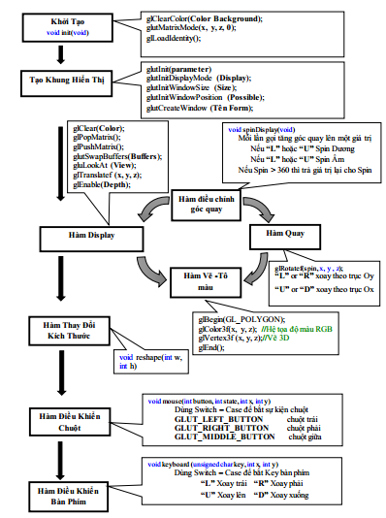
CHƯƠNG 2: CHƯƠNG TRÌNH SỬ DỤNG ĐỒ HỌA OPENGL
5. Sơ đồ chính của chương trình

Slide 23
CHƯƠNG 2: CHƯƠNG TRÌNH SỬ DỤNG ĐỒ HỌA OPENGL
6. Mô tả chương trình
Bước 1: Khởi tạo
Bước 2: Chức năng xử lý
Thực hiện hoán đổi Bufers.
Dùng hàm Reshape() để xử lý thay đổi kích thước khung Form.
Dùng hàm Keyboard() để xử lý bàn phím máy tính.
Tạo khung nhìn Form gồm : Chế độ nhập, Chế độ nhìn, Chế độ màu, Form size, Vị trí Form , Tiêu đề Form
Dùng hàm Display() để xử lý vẽ hình, tô màu, quay hình.
Khởi tạo màu nền và chế độ buffers.
Xử lý xoay hình theo bàn phím key = { “L”, “R”, “U”, “D”}
Khởi tạo Chế độ nhập Init().
Dùng hàm Mouse() để xử lý chuột máy tính.
Trong trường hợp nhấn chuột trái thực hiện hàm quay trái.
Trong trường hợp nhấn chuột phải thực hiện hàm quay phải.
Trong trường hợp nhấn giữa không thực hiện.
Gọi hàm SpinDisplay() thực hiện quay. Tăng góc quay sau mỗi lần thực hiện cho đến khi góc quay Spin lớn hơn 360 độ thì trả lại giá trị ban đầu cho Spin.
Xử lý góc nhìn và độ sau góc nhìn.
Xử lý vẽ Đa giác theo từng cạnh: Tô màu và vẽ theo trục không gian 3D.
Dùng hàm MainLoop() để dừng màn hình hiển thị.

Slide 24
CHƯƠNG 3: MỘT SỐ THƯ VIỆN 2D, 3D.
1.Thư viện hỗ trợ OpenGL.
GLUT - Thư viện công cụ cho OpenGL. | Glut là một thư viện các tiện ích cho các chương trình OpenGL, chủ yếu thực hiện I / O cấp hệ thống với hệ điều hành máy chủ. Các chức năng được thực hiện bao gồm định nghĩa cửa sổ, điều khiển cửa sổ và giám sát đầu vào bàn phím và chuột. ... GLUT được viết bởi MarJ.
GLU - Thư viện hàm cho các ứng dụng OpenGL. | GLU là Thư viện tiện ích OpenGL. Đây là một tập hợp các hàm để tạo ra các mipmap kết cấu từ một hình ảnh cơ sở, tọa độ bản đồ giữa không gian màn hình và đối tượng và vẽ các bề mặt tứ giác và NURBS. GLU 1.2 là phiên bản của GLU đi kèm với OpenGL 1.1. GLU 1.3 khả dụng và bao gồm các khả năng mới tương ứng với các tính năng OpenGL 1.2 mới.
ASSIMP - Thư viện nhập dữ liệu từ các tập tin đồ họa 3D. | Open Asset Import Library (viết tắt là : Assimp) là thư viện mã nguồn mở di động để nhập các định dạng mô hình 3D nổi tiếng khác nhau một cách thống nhất. Phiên bản gần đây nhất cũng biết cách xuất tệp 3d và do đó phù hợp làm công cụ chuyển đổi mô hình 3D đa năng.

Slide 25
CHƯƠNG 3: MỘT SỐ THƯ VIỆN 2D, 3D.
2.Các giao diện lập trình đồ họa khác.
Mesa 3D - Một thư viện thực thi OpenGL mã nguồn mở. | Mesa , còn được gọi là Mesa3D và Thư viện đồ họa 3D Mesa , là một triển khai phần mềm nguồn mở của OpenGL, Vulkan và các đặc tả API đồ họa khác. ... Trình điều khiển đồ họa độc quyền (ví dụ: trình điều khiển Nvidia GeForce và Catalyst) thay thế tất cả Mesa , cung cấp việc triển khai API đồ họa của riêng họ.
Direct3D - Thư viện đồ họa của Microsoft. | Direct3D là giao diện lập trình ứng dụng đồ họa (API) cho Microsoft Windows. Một phần của DirectX , Direct3D được sử dụng để hiển thị đồ họa ba chiều trong các ứng dụng có hiệu suất quan trọng, chẳng hạn như các trò chơi
Light Weight Java Game Library | Lightweight Java trò chơi Thư viện (LWJGL) là một mã nguồn mở Java phần mềm thư viện dành cho video trò chơi phát triển. Nó cho thấy các thư viện đa nền tảng hiệu suất cao thường được sử dụng trong việc phát triển các trò chơi video và các tựa game đa phương tiện, như Vulkan, OpenGL, OpenAL và OpenCL
VirtualGL. | VirtualGL là một chương trình mã nguồn mở chuyển hướng các lệnh kết xuất 3D từ các ứng dụng OpenGL của Unix và Linux sang phần cứng máy gia tốc 3D trong một máy chủ chuyên dụng và hiển thị đầu ra được kết xuất tương tác với một máy khách mỏng nằm ở nơi khác trên mạng.

